Slide 1




Slide 2

02
“
함수

Slide 3

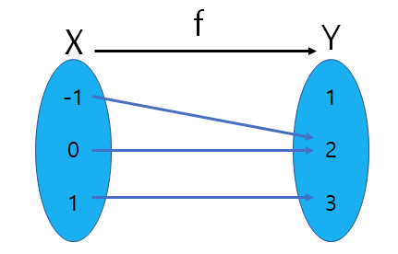
Unit 3. 기초함수
3.1. 함수
함수란 정의역 집합에서 공역 집합에 대응되는 관계
아래 사진에서
정의역 : {-1, 0 , 1}
공역 : {1, 2, 3}
치역 : {2, 3}

Slide 4

Unit 3. 기초함수
함수의 표현
f(x) = 2x + 2
y = 2x + 1
위의 2 식은 같은 표현이다.
함수값
$$x = 2 일때의 y 값 혹은 f(x) 의 값. f(2) 라고도 표현함$$
$$Ex) f(x) = 2x + 3 에서 f(2) = 2 ∗ 2 + 3$$
함수와 방정식
위의 식에서 만약 x 의 값에 따라 y 의 값이 바뀌면 함수,
x 와 y 가 서로 영향을 주지 않고 값이 바뀌고 그에 따른 참 거짓을 따지는 것이면 방정식이라 한다.

Slide 5
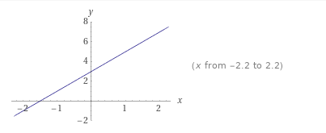
Unit 4. 고급 함수
일차함수
x 에 대한 차수가 1차인 함수

Slide 6
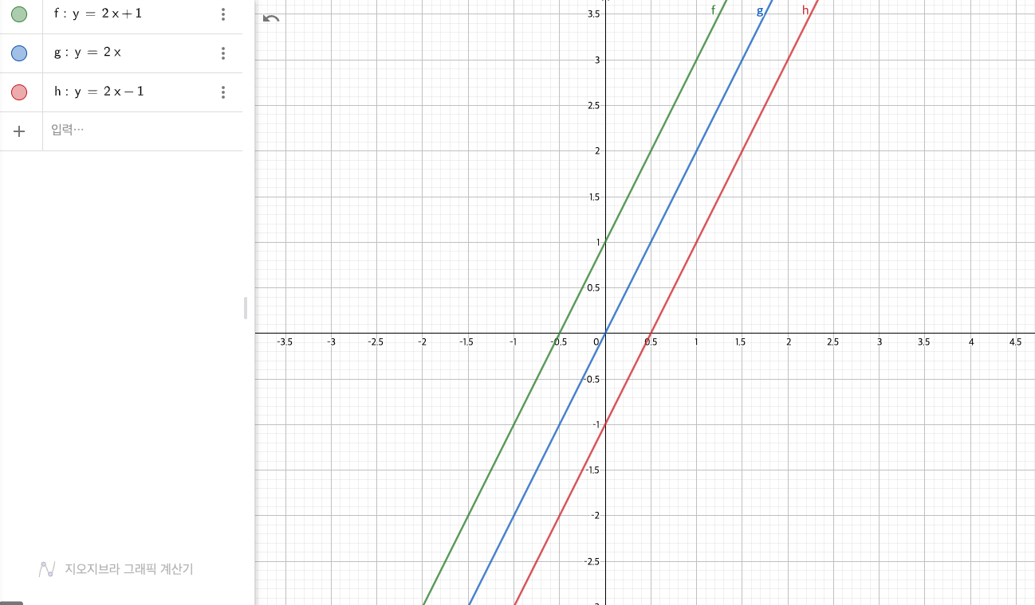
Unit 4. 고급 함수
일차함수
기울기 – y 변화량 / x 변화량
y 절편 – 그래프와 y 가 만나는 좌표
Ex ) y = 2x + 3
기울기 : 2
y절편 : (0, 1)

Slide 7
Unit 4. 고급 함수
직선의 방정식
위의 형태로 표현하는 것이 직선의 방정식이라 한다.
직선의 결정조건에 따라 표현형태가 달라질 수 있다.
2점이 주어지는 경우
1점과 기울기가 주어지는 경우
기울기와 y절편이 주어지는 경우

Slide 8
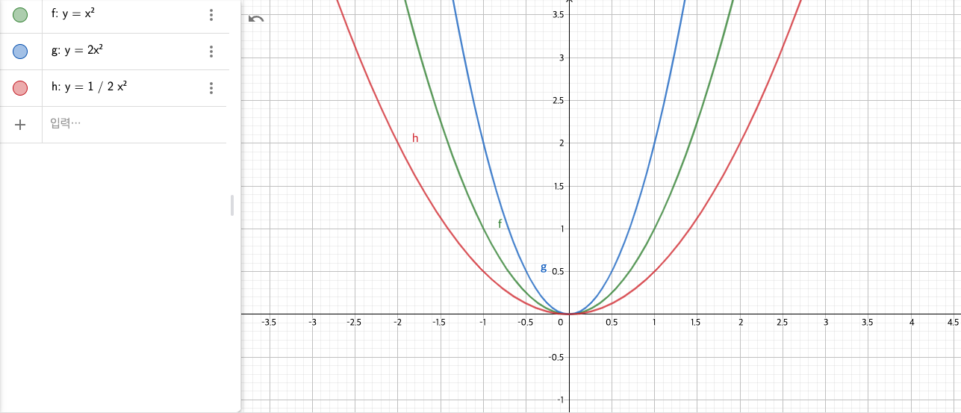
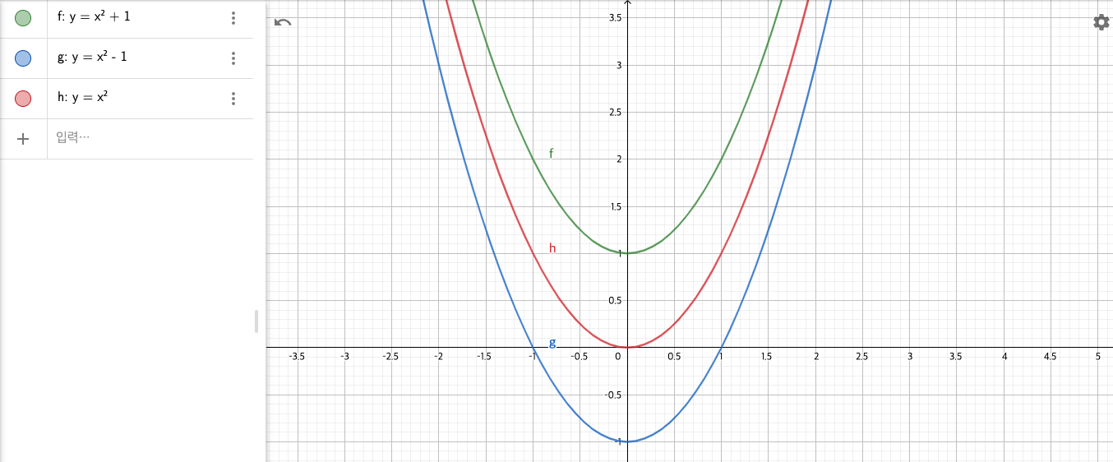
Unit 4. 고급 함수
이차함수
최고차항의 차수가 2차인 함수

Slide 9
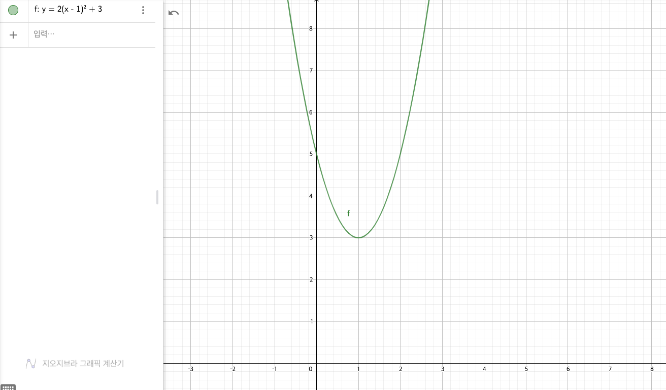
Unit 4. 고급 함수
이차함수
꼭지점이 인 이차함수

